Slide 1
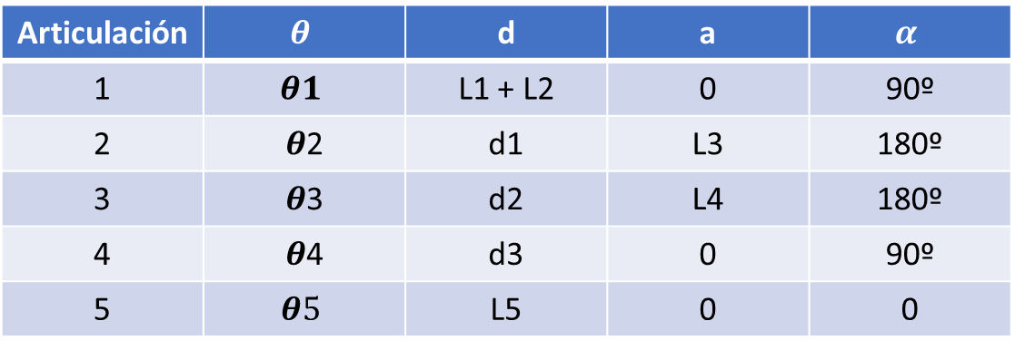
d3
x₃
z₃
x₄
y₄
z₄
y₃
L5
d2
x₅
L4
y₅
z₅
x₂
z₂
L5
Articulación | $$θ$$ | d | a | $$α$$
1 | $$θ1$$ | L1 + L2 | 0 | 90º
2 | $θ$2 | d1 | L3 | 180º
3 | $θ$3 | d2 | L4 | 180º
4 | $θ$4 | d3 | 0 | 90º
5 | $$θ5$$ | L5 | 0 | 0
y₂
L3
d1
x₁
z₁
y₁
L2
z₀
x₀
L1
y₀

